Slide 1
基于SpringBoot实现SM4
雷东宸

Slide 2
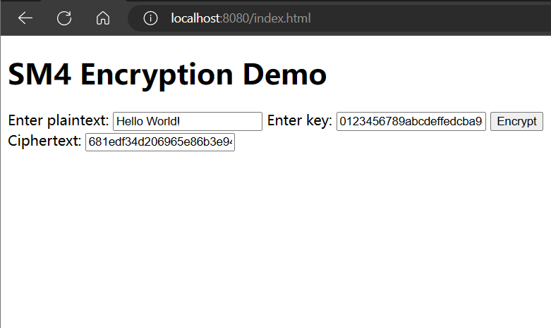
实现效果图
思路：
将密钥转换为byte数组
初始化SM4引擎
初始化加密器
将明文转换为byte数组
加密数据
将加密后的数据转换为16进制字符串

